Slide 1

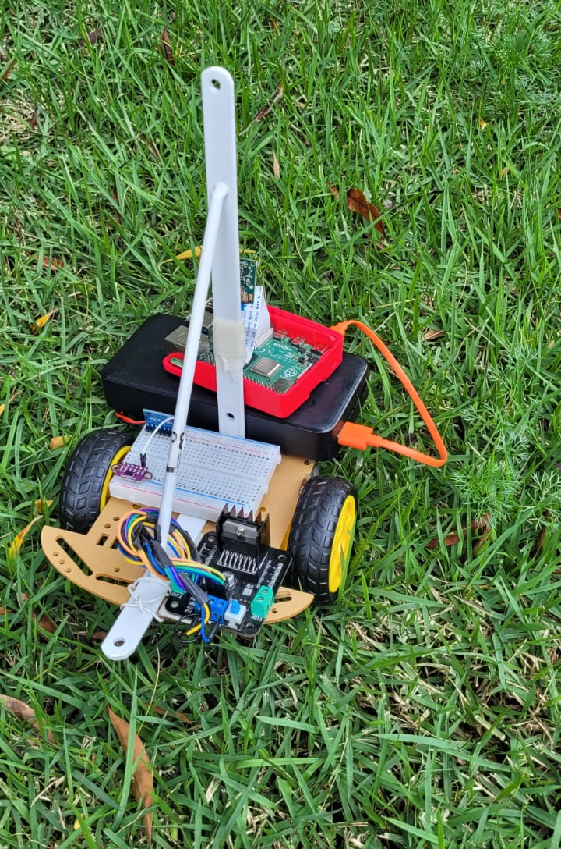
DESENVOLVIMENTO DO PROTÓTIPO DE ROBÔ
CORTADOR DE GRAMA
Projeto da Disciplina de Oficina de Integração
Bruna Carolina Andrade
Marco Antonio Sordi Coelho

Slide 2
MOTIVAÇÃO E OBJETIVO
Robôs cortadores comerciais têm alto custo
Proposta: solução acadêmica e de baixo custo
Integração de:
  Visão computacional
  Sistemas embarcados
  Controle de movimento

Slide 3
ARQUITETURA DO SISTEMA
Arquitetura híbrida:
  Raspberry Pi → alto nível
  STM32 → controle reativo
Comunicação via UART
Sistema modular

Slide 4
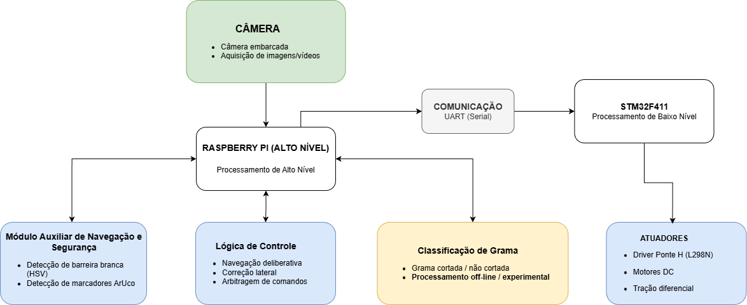
ARQUITETURA DO SISTEMA

Slide 5
FLUXO DA LÓGICA DE CONTROLE
Processamento cíclico
Segurança tem prioridade
Navegação atua quando seguro
Notes:
Emoções de áudios: tristeza, surpresa, nojo, neutro, medo, felicidade e calmo.

Slide 6
DETECÇÃO DA BARREIRA (SEGURANÇA)
Segmentação de cor (HSV)
Região de interesse inferior
Sistema de três zonas:
  Seguro
  Perigo
  Crítico

Slide 7
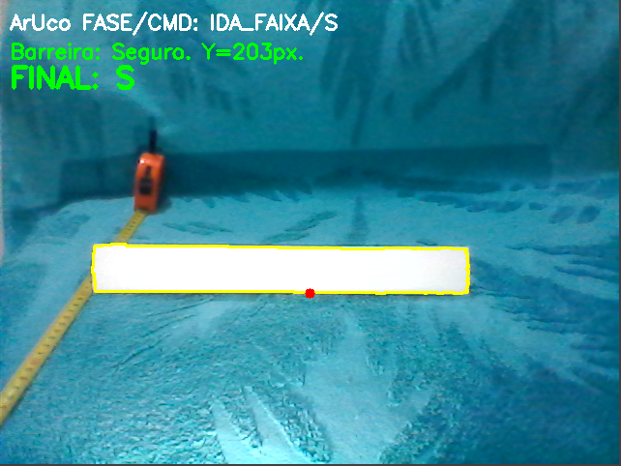
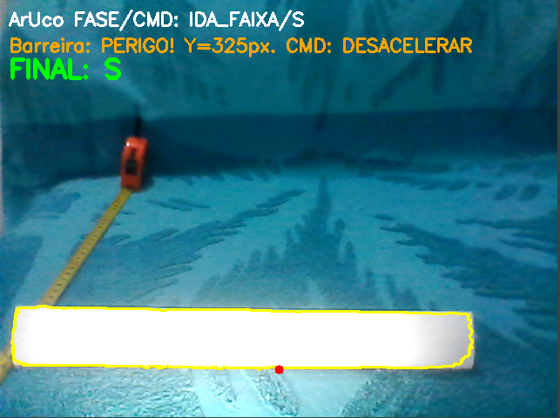
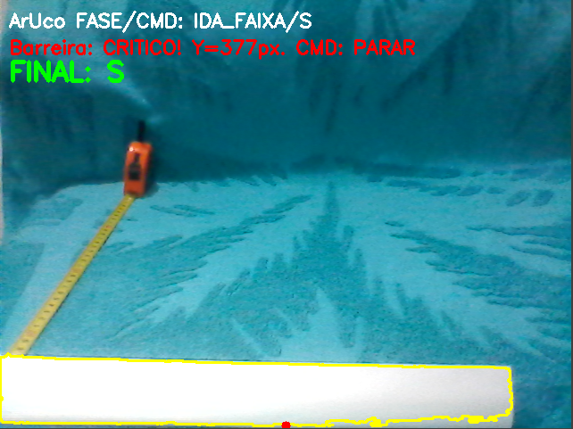
DETECÇÃO DA BARREIRA (SEGURANÇA)

Slide 8

DETECÇÃO DA BARREIRA (SEGURANÇA)

Slide 9

GERAÇÃO DOS MARCADORES ArUco
Uso do dicionário DICT_6X6_250
Geração de marcadores com IDs específicos
Impressão física para uso no ambiente de testes

Slide 10
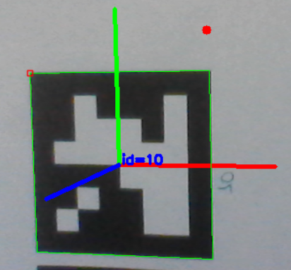
NAVEGAÇÃO COM ArUco
Marcadores ArUco como referência
Estimativa de pose (solvePnP)
Dois comportamentos:
  Correção lateral
  Giro no fim da faixa

Slide 11
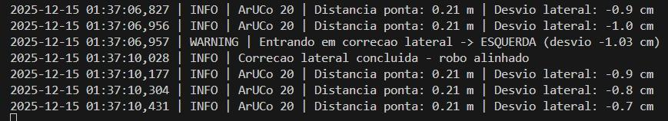
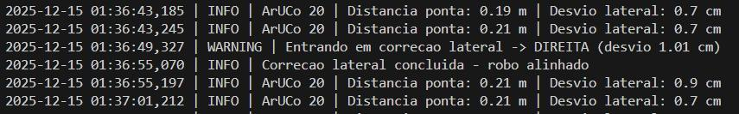
NAVEGAÇÃO COM ArUco

Slide 12
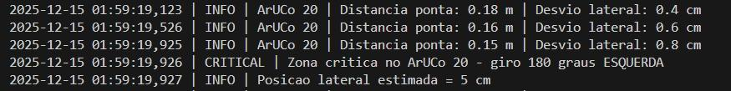
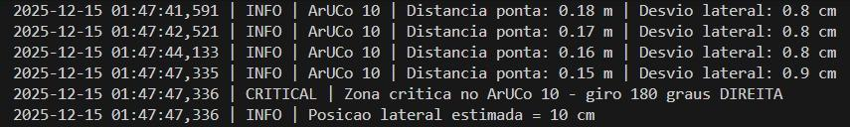
NAVEGAÇÃO COM ArUco

Slide 13
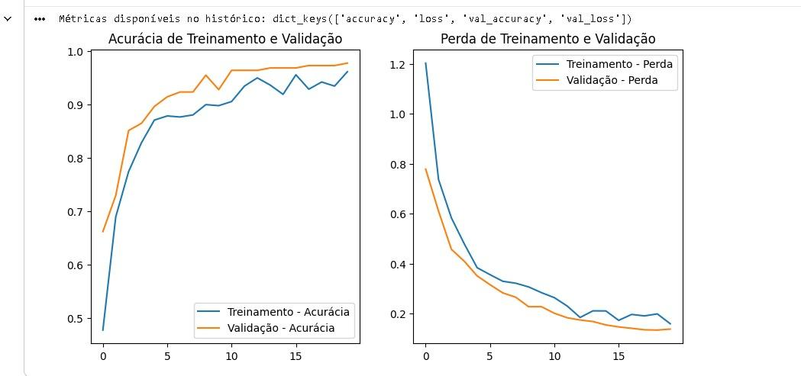
CLASSIFICAÇÃO DE GRAMA
Grama alta com 292 img
Grama baixa com 304 img
Grama obstaculo com 147 img

Slide 14
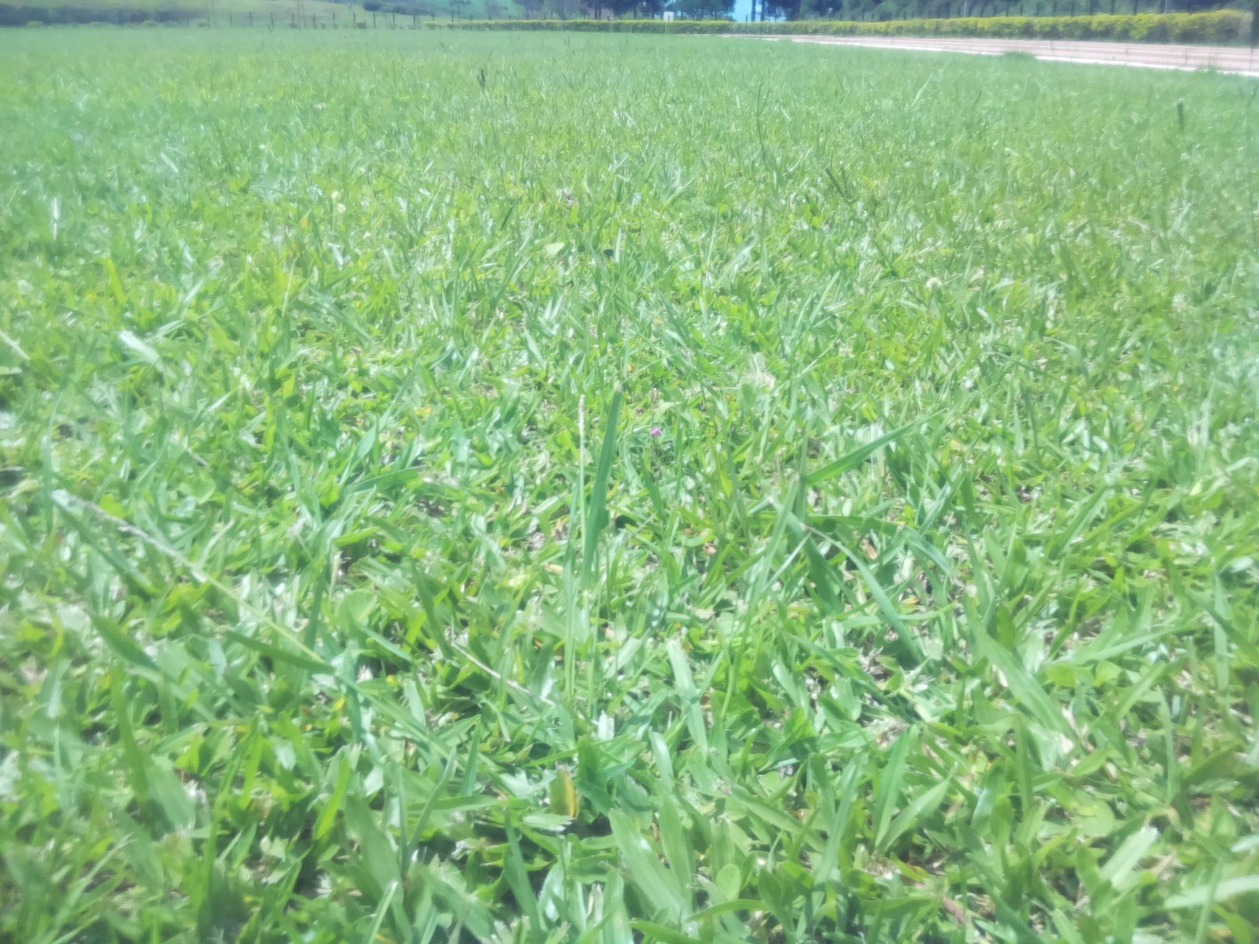
CLASSIFICAÇÃO DE GRAMA
O modelo classificou a imagem como grama alta, com 57,03% de confiança.

Slide 15
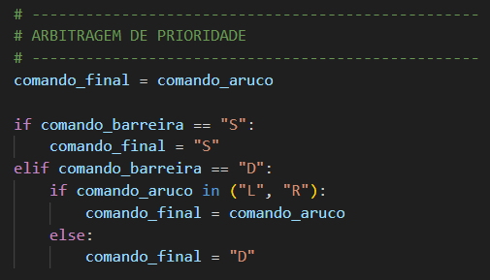
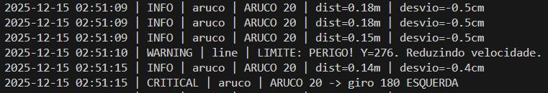
LÓGICA DE ARBITRAGEM
Comandos avaliados por prioridade:
Parar (S)
Desacelerar (D)
Correção / Avanço

Slide 16
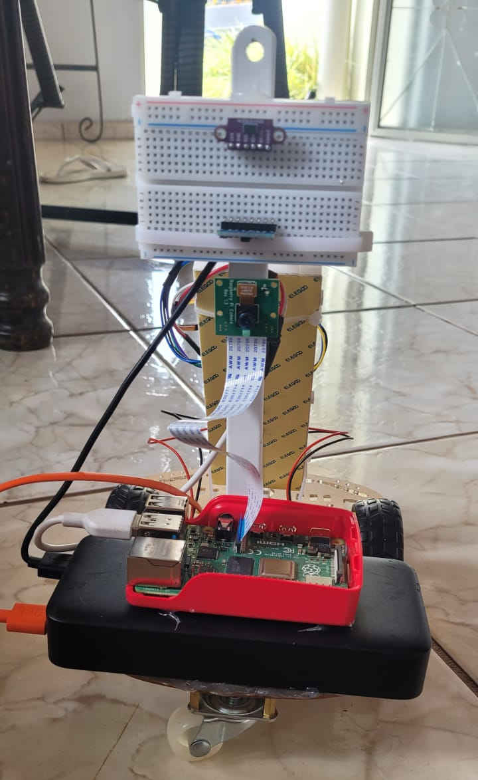
COMUNICAÇÃO E CONTROLE DE MOTORES
STM32 controla motores DC
Comunicação serial UART
Protocolo simples de comandos

Slide 17
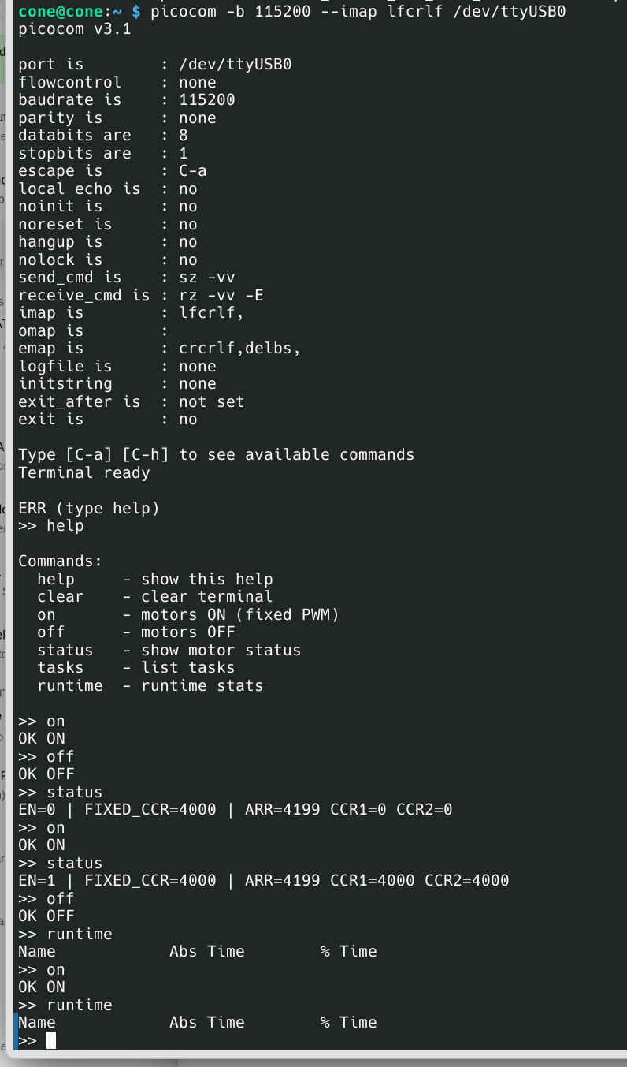
COMUNICAÇÃO E CONTROLE DE MOTORES

Slide 18
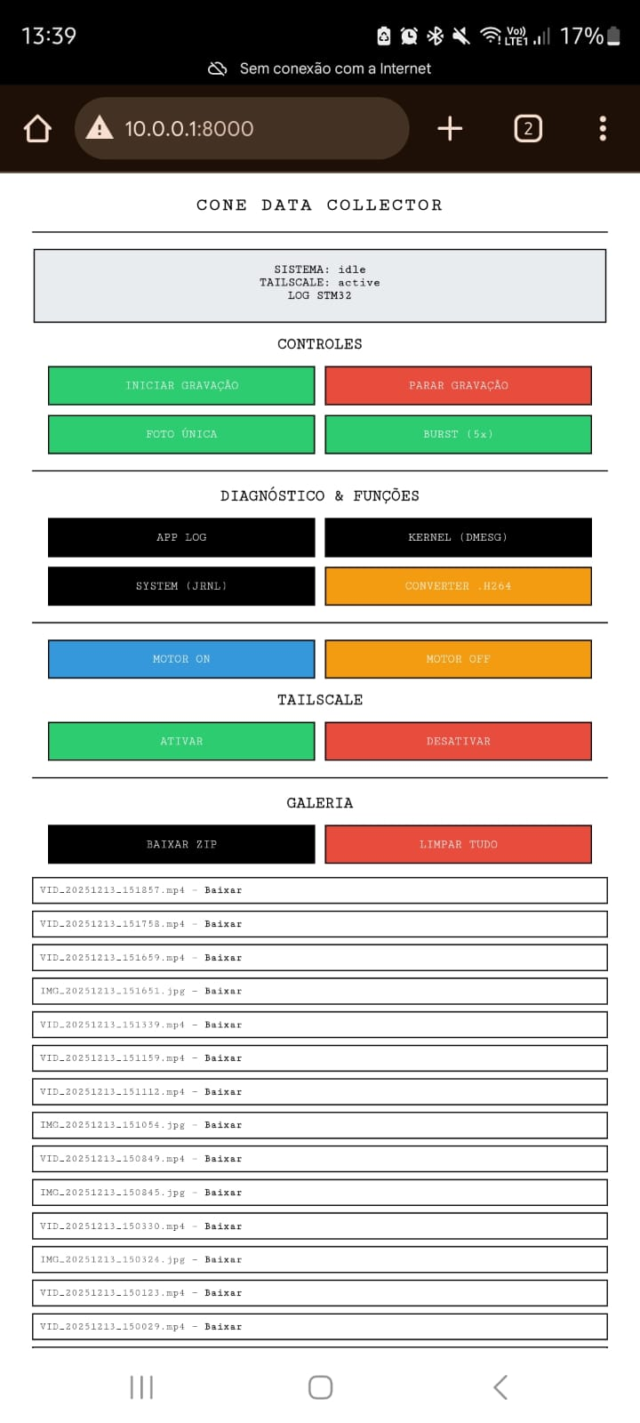
APLICATIVO DE APOIO (CONE Data Collector)

Slide 19
RESULTADOS OBTIDOS
Módulos funcionaram isoladamente
Segurança respondeu corretamente
Navegação executou padrão de varredura
Classificação de grama com percentual moderado devido ao tamanho reduzido do dataset.

Slide 20
LIMITAÇÕES E TRABALHOS FUTUROS
Testes majoritariamente em simulação
Sensível à iluminação
Não houve integração física completa
Trabalhos futuros
IMU + fusão sensorial
Testes externos
Integração da classificação de grama

Slide 21
CONCLUSÃO
Protótipo desenvolvido com arquitetura modular híbrida
Módulos de visão e controle validados em modo de simulação
Segurança priorizada por lógica de arbitragem
Integração física parcial

